Slide 1
শুভেচ্ছা/ স্বাগতম

Slide 2
শিক্ষক পরিচিতি
ছবি
পরিচয়
মোঃ ওবায়দুর রহমান
এম এস এস রাষ্ট্রবিজ্ঞান
প্রভাষক
তথ্য ও যোগাযোগ প্রযুক্তি
বসন্তকেদার ডিগ্রী কলেজ
মোহনপুর, রাজশাহী।
আজীবন সদস্য বাংলাদেশ কম্পিউটার সোসাইটি, ঢাকা
জেলা এ্যম্বাসেডর A2i শিক্ষা মন্ত্রাণালয়
mdorhelal@gmail.com
01770144076 , 01961326237

Slide 3
পাঠ পরিচিতি
শ্রেনীঃ একাদশ
পৌরনীতি ও সুশাসন
সময়ঃ ৪৫ মিনিট
তারিখঃ ১৯/০৬/২০২০

Slide 4
মুল শিরোনামঃ সরকার কাঠামো
অধ্যায়ঃ ৭
আজকের পাঠ/পাঠ ঘোষনাঃ সরকারের অঙ্গসমুহ- আইন, শাসন ও বিচার বিভাগ
এক-কেন্দ্রিক ও যুক্তরাষ্ট্রীয় ব্যবস্থায় আইনসভার সংগঠন

Slide 5
এসো বন্ধুরা আমার একটি ভিডিও ক্লাস দেখ
https://youtu.be/iToW6kC1wS8

Slide 6
নিচের ছবি গুলো লক্ষ্য করি

Slide 7
নিচের ছবি গুলো লক্ষ্য করি

Slide 8
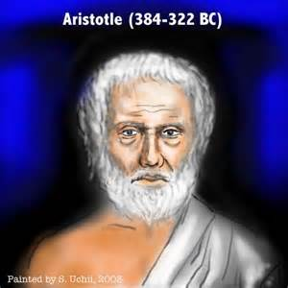
নিচের ছবি গুলো লক্ষ্য করি

Slide 9
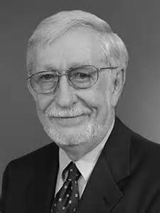
নিচের ছবি গুলো লক্ষ্য করি

Slide 10
নিচের ছবি গুলো লক্ষ্য করি

Slide 11
নিচের ছবি গুলো লক্ষ্য করি

Slide 12
নিচের ছবি গুলো লক্ষ্য করি

Slide 13
প্রারম্ভিক বক্তব্য
আইনসভার সংগঠন

Slide 14
শিখন ফল
১। এককেন্দ্রিক ও যুক্তরাষ্ট্রীয় ব্যবস্থায় আইনসভার সংগঠন কি বলতে পারবে?
২। সংসদীয় ও রাষ্ট্রপতি শাসিত সরকার ব্যবস্থায় আইনসভার সংগঠন কি বলতে পারবে?
৩। সমাজতান্ত্রিক ব্যবস্থায় আইনসভার সংগঠন কি বলতে পারবে?

Slide 15
শিখন ফলের আলোকে প্রশ্ন
১। এককেন্দ্রিক ও যুক্তরাষ্ট্রীয় ব্যবস্থায় আইনসভার সংগঠন কি বল?
২। সংসদীয় ও রাষ্ট্রপতি শাসিত সরকার ব্যবস্থায় আইনসভার সংগঠন কি বল?
৩। সমাজতান্ত্রিক ব্যবস্থায় আইনসভার সংগঠন কি বল?

Slide 16
একক কাজের প্রশ্ন
এককেন্দ্রিক ও যুক্তরাষ্ট্রীয় ব্যবস্থায় আইনসভার সংগঠন কি বল?
সময়ঃ ৫ মিনিট

Slide 17
একক কাজের সমাধান
গ্রেট ব্রিটেন ছাড়া পৃথিবীর অন্যান্য এককেন্দ্রিক শাসন ব্যবস্থায় সাধারণত এককক্ষবিশিষ্ট আইনসভা লক্ষ্য করা যায়। এককেন্দ্রিক শাসন ব্যবস্থায় এক কক্ষবিশিষ্ট আইনসভা ভালো। কেননা কোন প্রদেশ, অঞ্চল বা এলাকার স্বার্থ সংরক্ষনের জন্য আইনসভার আলাদা কোন কক্ষের প্রয়োজন নেই। অনেকেই মনে করেন যে, যেসব দেশে যুক্তরাষ্ট্রীয় শাসন ব্যবস্থা প্রচলিত রয়েছে সেখানে দ্বি-কক্ষ বিশিষ্ট আইনসভা থাকাটা বাঞ্চনীয়। যুক্তরাষ্ট্রীয় শাসন ব্যবস্থায় দ্বি-কক্ষ বিশিষ্ট আইনসভা থাকলে নিম্নকক্ষে নির্বাচিত বা মনোনীত সদস্যগণ আঞ্চলিক স্বার্থ রক্ষা করতে পারে। এজন্য পৃথিবীর সব যুক্তরাষ্ট্রেই দ্বি-কক্ষ বিশিষ্ট আইনসভা রয়েছে। কিন্তু অনেক রাষ্ট্রবিজ্ঞানী মনে করেন যে, বংশানুক্রমিক উত্তরাধিকারের নীতি অনুসারে গঠিত দ্বি-কক্ষ অগণতান্ত্রিক। তাছাড়া দলীয় ভিত্তিতে যখন বর্তমানে সব যুক্তরাষ্ট্রেরই আইনসভায় কাজ চলছে তখন দ্বি-কক্ষ বিশিষ্ট আইনসভার কোন প্রয়োজন নেই।

Slide 18
একক কাজের সমাধান
দ্বিকক্ষবিশিষ্ট আইনসভা
প্রথম কক্ষ বা নিম্নকক্ষের গঠনপ্রণালী
পৃথিবীতে প্রতিটি রাষ্ট্রের নিম্নকক্ষই প্রতিনিধিত্বমুলক। সর্বজনীন প্রাপ্ত বয়স্কের ভোটাধিকারের ভিত্তিতে নিম্নকক্ষ গঠিত হয়। জনপ্রতিনিধিত্বমুলক হওয়ার জন্য সাধারণত নিম্নকক্ষ উচ্চকক্ষ অপেক্ষা তুলনামুলকভাবে অধিক ক্ষমতা ও কর্তৃত্বের অধিকারী।
দ্বিতীয় কক্ষ বা উচ্চ কক্ষের গঠন প্রণালী
উচ্চকক্ষের গঠন-প্রকৃতি বিভিন্ন রাষ্ট্রে বিভিন্ন রুপ হয়ে থাকে। যেমনঃ
১। ব্রিটেন বা যুক্তরাজ্যে উত্তরাধিকারসুত্রে উচ্চকক্ষ গঠিত হয়।
২। কানাডার উচ্চকক্ষ অথ্যাৎ সিনেটের সদস্যগণ মনোনয়নের মাধ্যমে সদস্যপদ লাভ করে থাকেন।
৩। আমেরিকা যুক্তরাষ্ট্রে উচ্চকক্ষ সিনেটের সদস্যগণ প্রত্যক্ষ ভোটে নির্বাচিত হন
৪। ফ্রান্সের উচ্চকক্ষের সদস্যগণ পরোক্ষ নির্বাচনের মাধ্যমে সদস্যপদ লাভ কর থাকেন।

Slide 19
জোড়ায় কাজ

Slide 21
জোড়ায় কাজের প্রশ্ন
সংসদীয় ও রাষ্ট্রপতি শাসিত সরকার ব্যবস্থায় আইনসভার সংগঠন কি বল?
সময়ঃ ৫ মিনিট

Slide 22
জোড়ায় কাজের সমাধান
সংসদীয় শাসনব্যবস্থা প্রচলিত রয়েছে এরুপ রাষ্ট্রগুলোতে কোথাও কোথাও এক কক্ষবিশিষ্ট আবার কোথাও কোথাও দ্বি-কক্ষ বিশিষ্ট আইনসভা রয়েছে। গ্রেটব্রিটেন, ভারত, কানাডাসহ অনেক রাষ্ট্রে দ্বি-কক্ষ বিশিষ্ট আইনসভা রয়েছে। ঠিক তেমনি নিউজিল্যান্ড, বাংলাদেশসহ অনেক রাষ্ট্রে এক-কক্ষ বিশিষ্ট আইনসভা রয়েছে। তবে সংসদীয় শাসন ব্যবস্থার ক্ষেত্রে দলীয় শাসন এবং দলীয় ভিত্তিতেই আইনসভার কাজকর্ম চলে। সেজন্য এখানে এক-কক্ষ বিশিষ্ট আইন সভাই উত্তম। আমেরিকার যুক্তরাষ্ট্রসহ পৃথিবীর অনেক রাষ্ট্রপতি শাসিত শাসন ব্যবস্থায় যেমন দ্বি-কক্ষ বিশিষ্ট আইনসভা রয়েছে, ঠিক তেমনি এরুপ অনেক রাষ্ট্রে এক-কক্ষ বিশিষ্ট আইনসভাও রয়েছে। তবে রাষ্ট্রপতি শাসিত শাসন প্রচলিত রয়েছে এবং এর পাশাপাশি সেখানে যদি যুক্তরাষ্ট্রীয় ব্যবস্থাও প্রচলিত থাকে তবে দ্বি-কক্ষ বিশিষ্ট আইনসভা রাখা ভালো বলে অনেকে মনে করেন। আবার অনেকেই বলেন যে, যেহেতু পৃথিবীতে সব রাষ্ট্রপতি শাসিত শাসন ব্যবস্থাতেই দলীয় ভিত্তিতে আইনসভার কাজ চলে, সেহেতু দ্বি-কক্ষ বিশিষ্ট আইনসভা অপ্রয়োজনীয়।

Slide 23
দলীয় কাজ

Slide 24
দলীয় কাজ

Slide 25
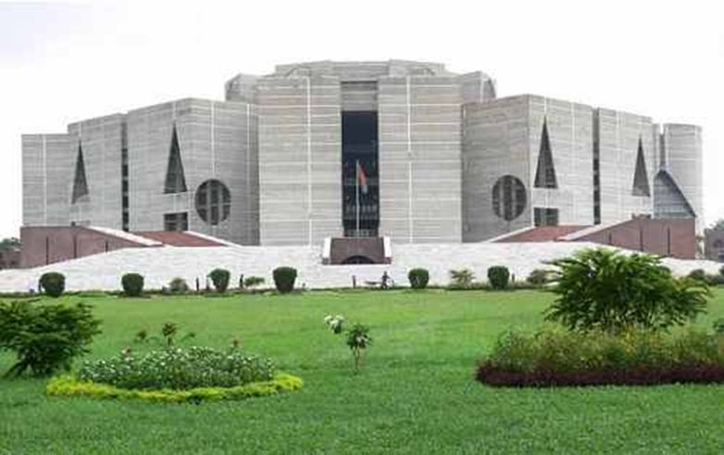
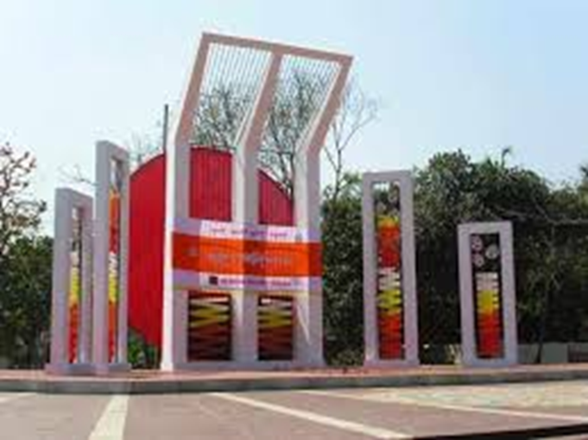

Slide 26
দলীয় কাজের প্রশ্ন
সমাজতান্ত্রিক ব্যবস্থায় আইনসভার সংগঠন কি বল?
সময়ঃ ১০ মিনিট

Slide 27
দলীয় কাজের সমাধান
পৃথিবীর প্রায় সব সমাজতান্ত্রিক রাষ্ট্রেই বর্তমানে দ্বি-কক্ষ বিশিষ্ট আইনসভা রয়েছে। অনেকে মনে করেন যে, সমাজতান্ত্রিক রাষ্ট্রগুলো যদি আয়তনে বিশাল হয়, বহু জাতি- গোষ্ঠী নিয়ে গড়ে ওঠে এরুপ রাষ্ট্র হয় তাহলে তাদের সকলের আঞ্চলিক স্বার্থ সংরক্ষনের জন্য দ্বি-কক্ষ বিশিষ্ট আইনসভা থাকা বাঞ্চনীয়। তবে সমাজতান্ত্রিক রাষ্ট্রে যেহেতু একদলীয় ব্যবস্থা প্রচলিত রয়েছে এবং ক্ষমতাসীন দলই যেহেতু রাষ্ট্রীয় নীতি নির্ধারনের মুখ্য ভুমিকা পালন করে, শ্রেণী শোষণ ও শ্রেণীদ্বন্দ্ব সেখানে থাকেনা, সেহেতু সেখানে দ্বি-কক্ষ বিশিষ্ট আইনসভার প্রয়োজনীয়তা ততটা আর নেই।

Slide 28
দলীয় কাজের সমাধান
আইনসভা
এককক্ষবিশিষ্ট আইনসভা
সদস্যগণ নির্বাচিত হন
দ্বিকক্ষবিশিষ্ট আইনসভা
নিম্ন কক্ষ
উচ্চকক্ষ
সদস্যগণ প্রত্যক্ষ নির্বাচনের মাধ্যমে নির্বাচিত হন
সদস্যগণ উচ্চকক্ষে আসেন-
১। উত্তরাধিকারসুত্রে
২। মনোনয়নের মাধ্যমে
৩। প্রত্যক্ষ নির্বাচনের মাধ্যমে
৪। পরোক্ষ নির্বাচনের মাধ্যমে

Slide 29
মুল্যায়ন
জ্ঞান মুলক,অনুধাবন মুলক, প্রয়োগ মুলক প্রশ্ন (ক)
১। সরকারের বিভাগ কয়টি?
ক। ২টি খ। ৩টি গ। ৪টি ঘ। ৫টি
২। গঠনগত দিক দিয়ে আইনসভা কয়ভাগে বিভক্ত?
ক। ২ খ। ৩ গ। ৪ ঘ। ৫
৩। ব্রিটেনের উচ্চকক্ষ গঠিত হয় কিভাবে?
ক। নির্বাচনের মাধ্যমে খ। প্রত্যক্ষ ভোটের মাধ্যমে
গ। উত্তরাধিকার সুত্রে ঘ। সাংসদের ভোটের মাধ্যমে
৪। ব্রিটেনের নিম্ন কক্ষের নাম কি?
ক। কমন্স সভা খ। সিনেট গ। নেসেট ঘ। লর্ডসভা
৫। আমেরিকার যুক্তরাষ্ট্রের কংগ্রেসের উচ্চকক্ষকে কি বলে?
ক। রাজ্যসভা খ। লর্ডসভা গ। সিনেট ঘ। কমন্সসভা

Slide 30
জ্ঞান মুলক,অনুধাবন মুলক, প্রয়োগ মুলক প্রশ্ন (ক)
৬। আমেরিকার যুক্তরাষ্ট্রের কংগ্রেসের নিম্নকক্ষের নাম কি ?
ক। কমন্সসভা খ। লর্ডসভা গ। বিধানসভা ঘ। প্রতিনিধি সভা
৭। ক্ষমতা স্বতন্ত্রীকরণ নীতির শ্রেষ্ট প্রবক্তা কাকে বলে?
ক। জ্যাঁ বোঁদা খ। মন্টেস্কু গ। জন লক ঘ। এরিস্টটল
৮। মন্টেস্কু কোন দেশের অধিবাসী?
ক। ফ্রান্স খ। স্পেন গ। অস্ট্রিয়া ঘ। জাপান
৯। আইন প্রণয়ন কোন বিভাগের কাজ?
ক। আইন বিভাগ খ। শাসন বিভাগ গ। বিচার বিভাগ ঘ। সুপ্রিম কোর্ট
১০। মার্সিলিও কোথায় জন্ম গ্রহন করেন?
ক। পাদুয়া খ। বার্সেলোনা গ। রোম ঘ। মস্কো
১১। The Spirit of Laws গ্রন্থখানি কার লেখা ?
ক। ব্লাকস্টোন খ। মন্টেস্কু গ। এরিস্টটল ঘ। জন অস্টিন

Slide 31
মুল্যায়ন
জ্ঞান মুলক,অনুধাবন মুলক, প্রয়োগ মুলক প্রশ্ন (খ)
১। গণতন্ত্রের মুলমন্ত্র কি?
ক। সাম্য, স্বাধীনতা ও নিরাপত্তা খ। সাম্য, স্বাধীনতা ও অধিকার
গ। অধিকার, কর্তব্য ও দায়িত্ব ঘ। সাম্য, স্বাধীনতা ও ভাতৃত্ব
২। সরকারের অংঙ্গ বা বিভাগ কয়টি
ক। ২টি খ। ৩টি গ। ৪টি ঘ। ৫টি
৩। শাসন বিভাগের মুল কাজ হলো-?
ক। আইন প্রণয়ন খ। আইন সংশোধন গ। আইন প্রয়োগ ঘ। বিচার করা
৪। আইন বিভাগের মুল কাজ কি?
ক। আইন প্রণয়ন গ। আইনের আলোকে বিচার করা
খ। বিচার করা ঘ। বিদেশের সাথে সম্পর্ক রক্ষা করা
৫। গ্রেট ব্রিটেন/যুক্তরাজ্যের আইনসভার নাম কি?
ক। কংগ্রেস খ। লোকসভা গ। পার্লামেন্ট ঘ। সিনেট

Slide 32
জ্ঞান মুলক,অনুধাবন মুলক, প্রয়োগ মুলক প্রশ্ন (খ)
৬। বাংলাদেশের আইনসভার নাম কি ?
ক। পার্লামেন্ট খ। বিধানসভা গ। মজলিশ ঘ। জাতীয় সংসদ
৭। বিচার বিভাগের কর্মদক্ষতা অপেক্ষা সরকারের উৎকর্ষ বিচারের আর কোন শ্রেষ্ট মানদন্ড নেই- উক্তিটি কার-?
ক। অধ্যাপক লাস্কি খ। লর্ড ব্রাইস গ। জন স্টুয়াট মিল ঘ। বিচারপতি হিউজেস
৮। বিচারক নিয়োগের সবচেয়ে উত্তম পদ্ধতি কোনটি?
ক। শাসন বিভাগ কর্তৃক সরাসরি নিয়োগ খ। বিচারকগণের ভোটে
গ। আইনসভার ভোটে ঘ। জনগনের ভোটে
৯। ব্যক্তিস্বাধীনতার জন্য বিচার বিভাগের স্বাধীনতা অপরিহার্য- উক্তিটি কার?
ক। অধ্যাপক লাস্কি খ। আব্রাহাম লিংকন গ। বিচারপতি হিউজেস ঘ। লর্ড ব্রাইস
১০। আমেরিকা যুক্তরাষ্ট্রের আইনসভার নাম কি?
ক। কংগ্রেস খ। লোকসভা গ। পার্লামেন্ট ঘ। সিনেট
১১। সরকারের কাজ কত প্রকার ?
ক। দুই খ। তিন গ। চার ঘ। পাঁচ

Slide 33
মুল্যায়ন
জ্ঞান মুলক,অনুধাবন মুলক, প্রয়োগ মুলক প্রশ্ন (গ)
১। বাংলাদেশে কোন ধরনের সরকার ব্যবস্থা প্রচলিত?
ক। রাষ্ট্রপতি শাসিত খ। যুক্তরাষ্ট্রীয় গ। নিয়মতান্ত্রিক রাজতন্ত্র ঘ। এককেন্দ্রিক
২। বাংলাদেশ রাষ্ট্রটি কোন ধরনের?
ক। রাজতান্ত্রিক খ। সমাজতান্ত্রিক গ। ধর্মতান্ত্রিক ঘ। প্রজাতান্ত্রিক
৩। ফোয়েডাস কোন ভাষার শব্দ-?
ক। গ্রিক খ। রোমান গ। ল্যাটিন ঘ। জার্মান
৪। ফোয়েডাস শব্দের অর্থ কি?
ক। মিলন/ সন্ধি খ। সহযোগীতা গ। যুদ্ধ-বিগ্রহ ঘ। শান্তি
৫। গণতন্ত্র কত ভাগে বিভক্ত–
ক। তিন খ। চার গ। তিন ঘ। পাঁচ

Slide 34
জ্ঞান মুলক,অনুধাবন মুলক, প্রয়োগ মুলক প্রশ্ন (গ)
৬। গণতন্ত্রের বিপরিতধর্মী সরকার কোনটি ?
ক। রাজতন্ত্র খ। প্রজাতন্ত্র গ। ধনিকতন্ত্র ঘ। একনায়কতন্ত্র
৭। গণতন্ত্রে সার্বভৌম ক্ষমতা কার হাতে থাকে?
ক। রাষ্ট্রের রাষ্ট্র প্রধানের হাতে খ। রাষ্ট্রের প্রধানমন্ত্রীর হাতে
গ। রাষ্ট্রের এক ব্যক্তি ও সংখ্যাগরিষ্ট দলের হাতে ঘ। রাষ্ট্রের জনগনের হাতে
৮। একনায়কতন্ত্রে সার্বভৌম ক্ষমতা কার হাতে থাকে-?
ক। রাষ্ট্রপ্রধানের হাতে খ। প্রধানমন্ত্রীর হাতে
গ। এক ব্যক্তি বা দলের হাতে ঘ। জনগনের হাতে
৯। গণতান্ত্রিক সরকারগুলোর মধ্যে কোনটি সর্বাপেক্ষা জটিল?
ক। যুক্তরাষ্টীয় খ। সংসদীয় গ। এককেন্দ্রিক ঘ। নিয়মতান্ত্রিক রাজতন্ত্র
১০। গণতান্ত্রিক সমাজের ভিত্তি কি –?
ক। শিক্ষা ও সচেতনতা খ। মানবতাবোধ ও ভাতৃত্ববোধ
গ। সাম্য ও স্বাধীনতা ঘ। অধিকার ও কর্তব্যবোধ

Slide 35
মুল্যায়ন
জ্ঞান মুলক,অনুধাবন মুলক, প্রয়োগ মুলক প্রশ্ন (ঘ)
১। সমাজতান্ত্রিক সরকার প্রচলিত রয়েছে কোন দেশে ?
ক। যুক্তরাষ্ট্র খ। রাশিয়া গ। জার্মানি ঘ। কিউবা
২। গণতন্ত্র সম্পর্কে সর্বাপেক্ষা জনপ্রিয় সংজ্ঞাটি কে প্রদান করাছেন?
ক। নেলসেন ম্যান্ডেলা খ। অধ্যাপক সিলি গ। অধ্যাপক ডাইসি ঘ। আব্রাহাম লিংকন
৩। সমাজতন্ত্রের যুক্তিভিত্তিক ও বিজ্ঞানসম্মত ব্যাখ্যা প্রদান করেন-?
ক। এরিস্টটল খ। প্লেটো গ। কার্ল মার্কস ঘ। হিটলার
৪। এক জাতি এক দেশ এক নেতা এটি কোন সরকারের আদর্শ?
ক। একনায়কতন্ত্র খ। সমাজতন্ত্র গ। রাজতন্ত্র ঘ। গণতন্ত্র
৫। আব্রাহাম লিংকন কোন দেশের প্রেসিডেন্ট ছিলেন –
ক। চীন খ। রাশিয়া গ। যুক্তরাষ্ট্র ঘ। যুক্তরাজ্য

Slide 36
জ্ঞান মুলক,অনুধাবন মুলক, প্রয়োগ মুলক প্রশ্ন (ঘ)
৬। হিটলার কোন দেশের একনায়ক ছিলেন ?
ক। ইতালী খ। স্পেন গ। পাকিস্তান ঘ। জার্মানী
৭। ডিমোস শব্দটি এসেছে কোন ভাষা থেকে ?
ক। স্পানিস খ। ল্যটিন গ। টিউটনিক ঘ। গ্রিক
৮। প্রত্যক্ষ গণতন্ত্র অতীতে কোথায় প্রচলিত ছিল?
ক। প্রাচীন রোমে খ। প্রাচীন চীনে
গ। প্রাচীন গ্রিসের নগররাষ্ট্রে ঘ। প্রাচীন সৌদি আরবে
৯। সংসদীয় সরকার প্রধান কে?
ক। প্রধানমন্ত্রী খ। রাষ্ট্রপতি গ। স্পিকার ঘ। চীপ হুইপ
১০। বাংলাদেশে কোন ধরনের সরকার ব্যবস্থা প্রচলিত-
ক। এককেন্দ্রিক খ। রাষ্ট্রপতি শাসিত গ। যুক্তরাষ্ট্রীয় ঘ। নিয়মতান্ত্রিক রাজতন্ত্র
১১। বাংলাদেশ রাষ্ট্রটি কোন ধরনের-
ক। প্রজাতান্ত্রিক খ। ধর্মতান্ত্রিক গ। সমাজতান্ত্রিক ঘ। রাজতন্ত্রিক
১২। ফরাসি বিপ্লবের সমাজতান্ত্রিক কোন নেতা সমাজের আমুল পরিবর্তনের জন্য বৈপ্লবিক পন্থায় সাম্যবাদ প্রতিষ্ঠার আহবান জানাতে গিয়ে প্রাণদন্ডে দন্ডিত হন
ক। ববউফ খ। কার্ল মার্কস গ। লেলিন ঘ। ফ্রেড্রিক এংগেল বার্ক

Slide 37
সমাধান
(ক) ১। খ ২। ক ৩। গ ৪। ক ৫। গ ৬। ঘ
৭। খ ৮। ক ৯। ক ১০। ক ১১। খ
(খ) ১। ঘ ২। খ ৩। গ ৪। ক ৫। গ ৬। ঘ
৭। খ ৮। ক ৯। ক ১০। ক ১১। খ
(গ) ১। ঘ ২। ঘ ৩। গ ৪। ক ৫। গ ৬। ঘ
৭। ঘ ৮। গ ৯। ক ১০। গ
(ঘ) ১। ঘ ২। ঘ ৩। গ ৪। ক ৫। গ ৬। ঘ
৭। ঘ ৮। গ ৯। ক ১০। ক ১১। ক ১২। ক

Slide 38
বাড়ির কাজ
একনায়কতন্ত্রে ও সামরিকতন্ত্রে আইনসভার প্রকৃতি আলোচনা কর?
সহায়ক গ্রন্থ/ প্রকাশনীঃ পৌরনীতি ও সুশাসনঃ হাসান বুক হাউস, লেকচার প্রকাশনী, অক্ষরপত্র প্রকাশনী, ব্যতিক্রম ধারা, কাজল ব্রাদার্স লিমিটেড

Slide 39
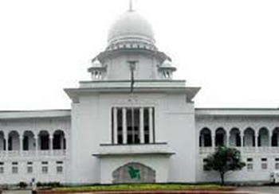
ধন্যবাদ

